Slide 1


Kicad
Vejen til nemmere PCB design

Slide 2
Agenda (schematic)
Åbning af eksistrende project
Grundlæggende opsætning
Main Toolbar
Opbygning af diagram
PlacePart
Symboler
Forbindelser
Wires, Busser og og Bus Entries
Hierarkisk design
Footprint/netliste
DRC
Lib Symboler
Test diagram
https://github.com/gert-lauritsen/Kicad-schematic

Slide 3
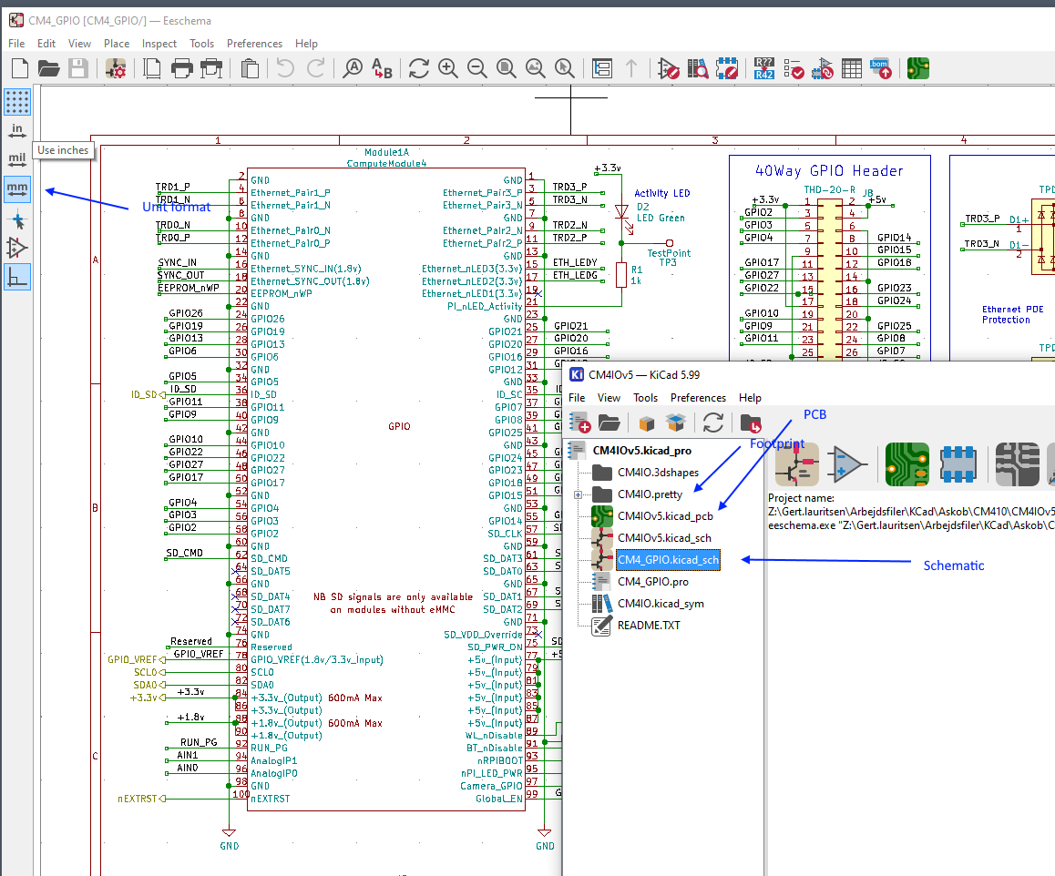
Åbning af eksistrende projekt
Kilde: https://datasheets.raspberrypi.org/license.html
Schematic
PCB
Opgave: Hent diagram og åben det

Slide 4


Slide 5
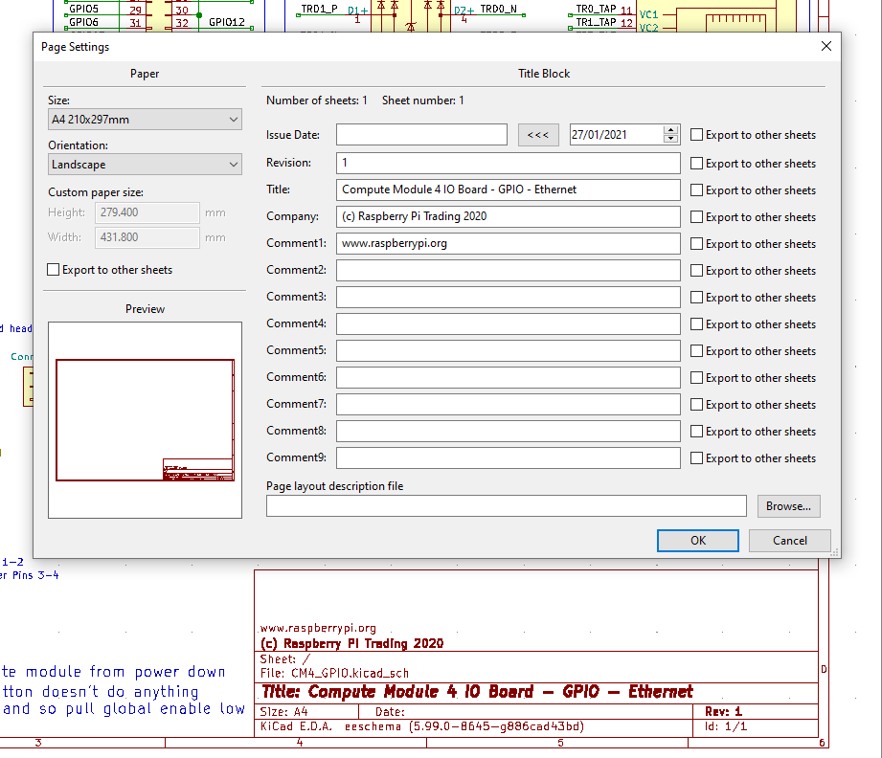
Grundlæggende opsætning
Som noget af det første bør man beskrive sit project I Title Block.
Betemme om det skal være hierakisk ellse bare plan file.

Slide 6
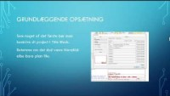

Slide 7


Main Toolbar
Unit
Wire/Bus
Alle kommandoer kan tilgås via shortcut, hvilket klart kan anbefales.
https://github.com/gert-lauritsen/Kicad-schematic
Net
Open/save
Zoom
Libery function

Slide 8
Opbygning af diagram
Gyldne regler
Opdel i funktioner
Vcc op / GND ned
Signal in fra venstre og ud til højre
Undgå at krydse

Slide 9
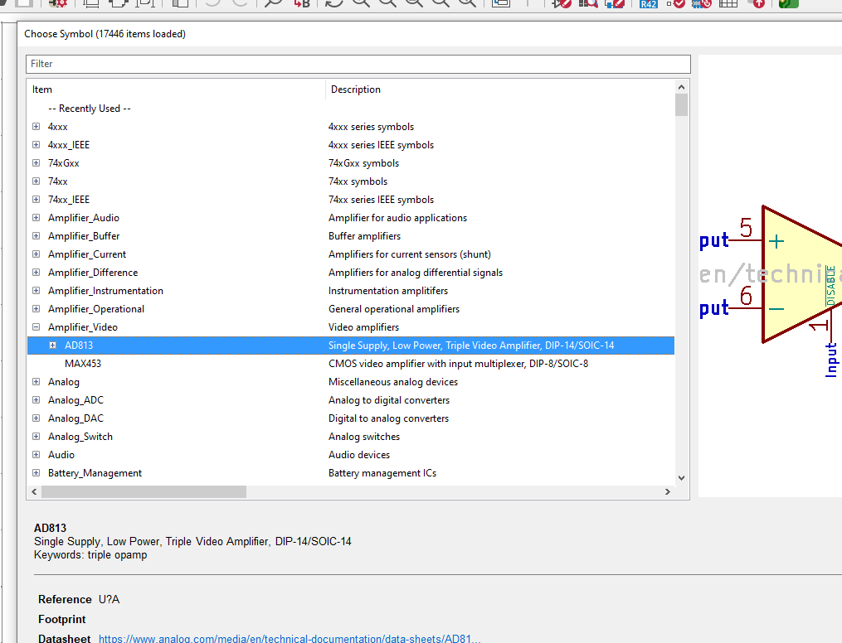
PlacePart
Shift+A
Søg bade på part og beskrivelse
Rotation r/y
Datablad linket på
Part propertry
Eksterne Library (digikey/mouser)

Slide 10
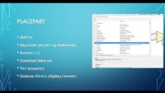

Slide 11
Symboler
Power objekter/symboler [P]
Hieraki porte
Globale Nets
Lokale Net
Symboler repræsentere ikke komponeter

Slide 12


Slide 13
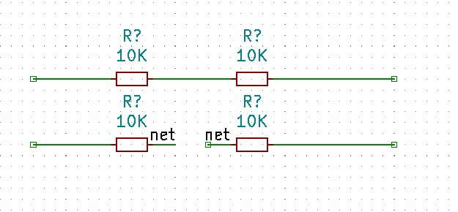
Forbindelser
Inden for same side kan komponenter forbindes på to måder
Forbindelse med wire [W]
Forbindelse med same netnavn
Power forbindelse skabes vha navnet og ikke det grafiske udseende

Slide 14


Slide 15
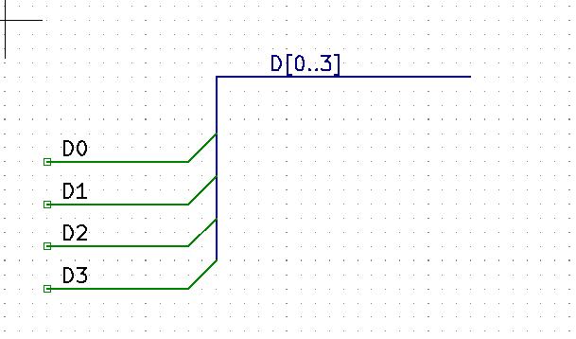
Wires, Busser og og Bus Entries
Anvend Bus Entry til at angive forbindelse til bus
Brug Net til at navngive bus I formattet D[0..x], A[0…16]

Slide 16
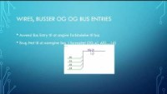

Slide 17
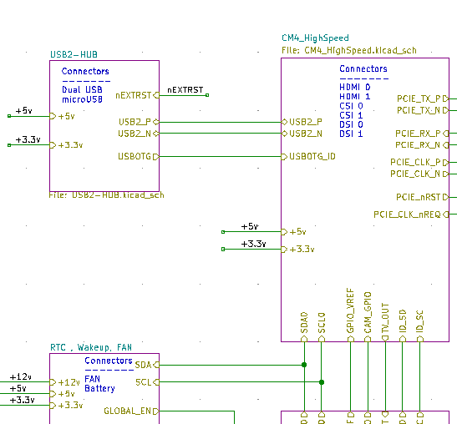
Hierarkisk design
Opret sheet
Gå ind I sheet
Export porte

Slide 18


Slide 19
Footprint/netliste
Annotate
Place footprint

Slide 20
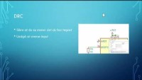

Slide 21
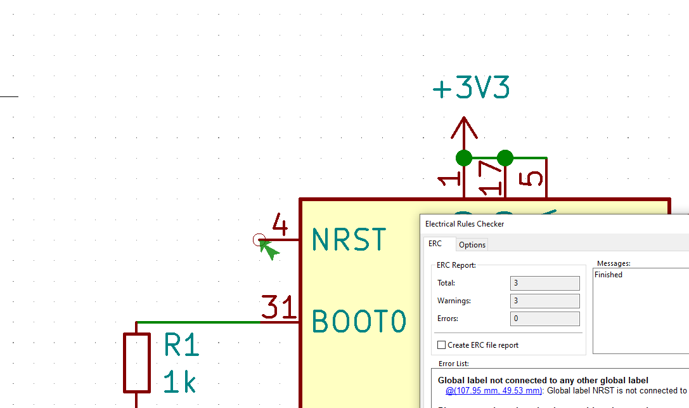
DRC
Sikre at du nu mener det du har tegnet
Undgå at overse input

Slide 22
Lib Symboler
Lib Editor

Slide 23


Slide 24

Test Diagram
Opgave: Lav et nyt design

